Slide 2
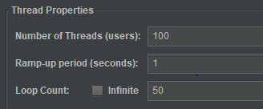
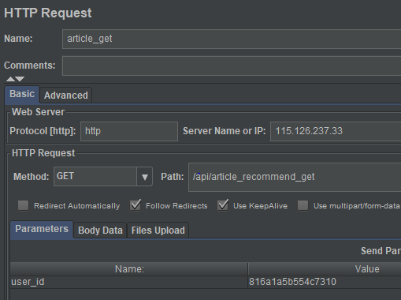
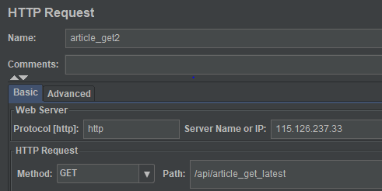

Slide 3
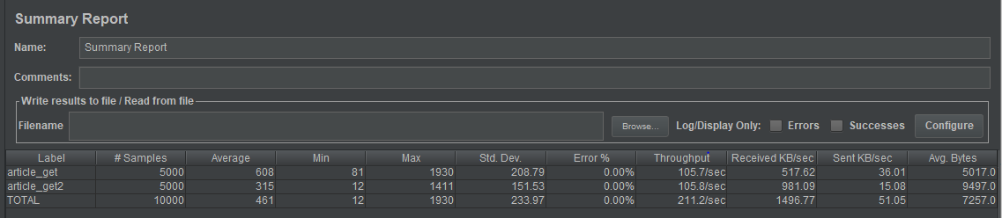
1초 내에 100명의 사용자가 각각 추천기사와 최신기사 총 45개의 기사를 가져오는 작업
이 작업을 50번 반복
평균 응답시간: 461(ms) = 0.46초, 최소응답시간: 12(ms) = 0.012초, 최대응답시간: 1930(ms) = 1.93초
에러확률 0%

